Slide 1
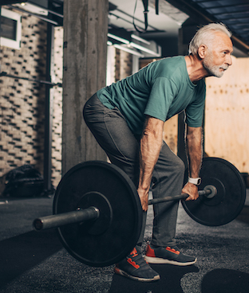
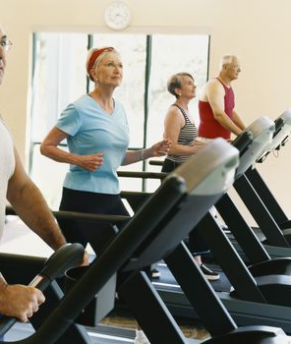
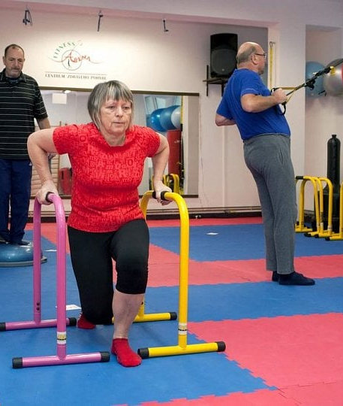
Diagnostika a rozvoj funkčního stavu - rychlost

Slide 2
Rychlost charakteristika
Definice – provádění pohybu s vysokou až maximální možnou rychlostí
Rozdělení:
  Reakční rychlost – jak rychle organismus dokáže odpovědět na konkrétní stimul
    Jednoduché podměty (dotykové, sluchové, taktilní)
    Výběrové podměty (reakce na více podmětů)
  Akční rychlost
    Cyklická (komplexní pohybový projev)
      Akcelerační
      Frekvenční
      Rychlost se změnou směru
      Agility
    Acyklická (jednotlivý pohyb)

Slide 3
8 foot up and go test
Co měříme: rychlost, agility, rovnováhu
Pomůcky: stopky, židle, kužel, měřící páska, prostor bez překážek
Průběh testu: postavit židli vedle zdi (pro bezpečnost) a 8 stop (2.4 m) naměřit vzdálenost, tam se položí kužel, senior bude sedět a na pokyn rychlou chůzí obchází kužel a vrací se zpět na židli, čas stopujeme v momentu, kdy se posadí
Skóre: bere se nejlepší čas ze dvou pokusů

Slide 4
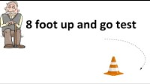

Slide 5
Výsledky – muži
Age | below average | average | above average
60-64 | > 5.6 | 5.6 to 3.8 | < 3.8
65-69 | > 5.7 | 5.7 to 4.3 | < 4.3
70-74 | > 6.0 | 6.0 to 4.2 | < 4.2
75-79 | > 7.2 | 7.2 to 4.6 | < 4.6
80-84 | > 7.6 | 7.6 to 5.2 | < 5.2
85-89 | > 8.9 | 8.9 to 5.3 | < 5.3
90-94 | > 10.0 | 10.0 to 6.2 | < 6.2

Slide 6
Výsledky – ženy
Age | below average | average | above average
60-64 | > 6.0 | 6.0 to 4.4 | < 4.4
65-69 | > 6.4 | 6.4 to 4.8 | < 4.8
70-74 | > 7.1 | 7.1 to 4.9 | < 4.9
75-79 | > 7.4 | 7.4 to 5.2 | < 5.2
80-84 | > 8.7 | 8.7 to 5.7 | < 5.7
85-89 | > 9.6 | 9.6 to 6.2 | < 6.2
90-94 | > 11.5 | 11.5 to 7.3 | < 7.3

Slide 7
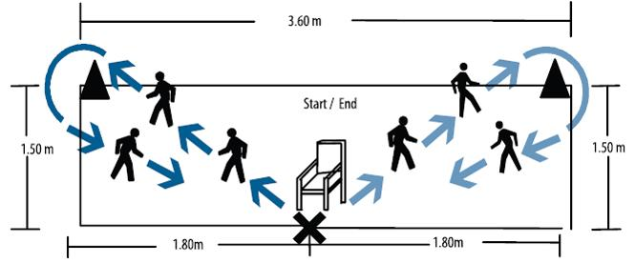
AAHPERD testová baterie
Brazilská testová baterie pro aktivní seniory
Test – agility, dynamickou rovnováhu
Pomůcky: židle s opěrkami, měřící páska, dva kužely, stopky
Provedení: v sedě na židli, stoupne rychlou chůzí obchází kužel na pravé straně, posadí se na židli a obchází kužel na levé straně, vrátí se zpět na židli, test ukončen

Slide 8
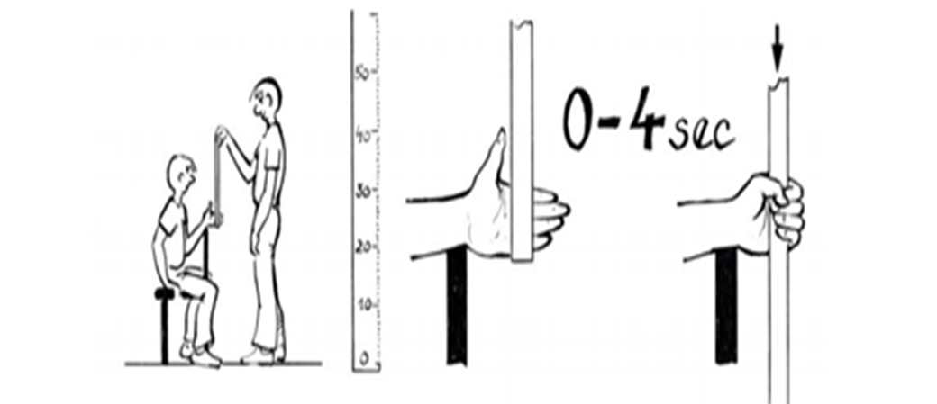
Testy na reakční rychlost
Reaktometry (https://www.justpark.com/creative/reaction-time-test/)
  Reakční doba
    Taktilní 0,14 – 0,15 s.
    Akustické 0,15 – 0, 16 s.
    Vizuální 0,19 – 0,21 s
Zachycení pravítka, gymnastické tyče

Slide 9
Rozvoj rychlosti u seniorů
Pohybový systém senioru většinou neumožňuje skákat, sprintovat, či házet a provádět tyto činnosti s nadprahovou intenzitou pro stimulaci rychlých vláken, pohybové činnosti provádí spíše v nízkých a středních intenzitách -> nedostatečné pro stimulaci rychlých vláken
Stažitelnost rychlých svalových vláken je avšak důležitá pro udržení stability
Dobrou alternativou je rychlostní a explozivně silové cvičení pro stimulaci rychlých svalových vláken, aby došlo ke stimulaci rychlých svalových vláken musí být odpor minimálně 70 % a schopnost vykonat 10 až 12 opakování
Ale je možné rozvíjet agility (viz video)

Slide 10
